Slide 1

Час 1
Час 1

Slide 2
Цели на модулот:
Да се извежба работа со функции и манипулација со DOM
Да се запознаеме со можностите на алатката Bootstrap
Да креираме напредни веб страни со прилагодени компоненти за потребите на апликацијата
Да креираме веб страни со дизајн кој би бил прилагоден според различни уреди (телефон, лаптоп, десктоп)
Да научиме како да ги комбинираме знаењата од различните усвоени теми за да се овозможи корисничка интеракција

Slide 3
Моќна алатка за градење на веб страни
Со помош на Bootstrap можеме да користиме веќе направени и издизајнирани компоненти на нашата апликација
При користење на алатката Bootstrap, oвозможуваме и респонзивност на нашите веб страни
Bootstrap

Slide 4
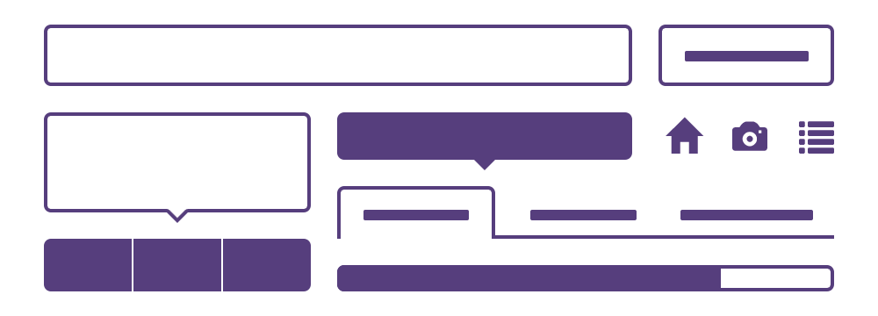
Bootstrap
Bootstrap користи прилагодени стилови на компоненти за да дејствуваат во форми, дијалози и повеќе.
Секоја компонента креирана во Bootstrap содржи поддршка за повеќе големини, бои, состојби и многу повеќе.

Slide 5
Додавање на Bootstrap
Во HTML документот, го додаваме следниов код за да можеме
да ја користиме Bootstrap алатката:
<link href="https://cdn.jsdelivr.net/npm/bootstrap@5.3.0-alpha1/dist/css/bootstrap.min.css" rel="stylesheet" integrity="sha384-GLhlTQ8iRABdZLl6O3oVMWSktQOp6b7In1Zl3/Jr59b6EGGoI1aFkw7cmDA6j6gD" crossorigin="anonymous">
<script src="https://cdn.jsdelivr.net/npm/bootstrap@5.3.0-alpha1/dist/js/bootstrap.bundle.min.js" integrity="sha384-w76AqPfDkMBDXo30jS1Sgez6pr3x5MlQ1ZAGC+nuZB+EYdgRZgiwxhTBTkF7CXvN" crossorigin="anonymous"></script>

Slide 6
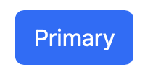
Koпчиња:
Bootstrap вклучува неколку предефинирани стилови на копчиња.
секој од нив има своја семантичка цел, со неколку додатоци за поголема контрола.
<button type="button" class="btn btn-primary">Primary</button>
Со помош на класата ‘btn’ дефинираме копче во Bootstrap
Со помош на класата ‘btn-primary’, додаваме стил на копчето

Slide 7
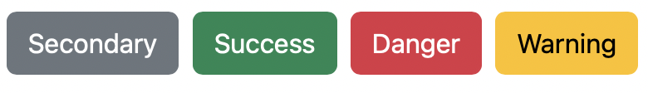
Дополнителни Koпчиња:
На ист начин се додаваат и други типови на копчиња со различна боја.
Секое копче треба да ја содржи ‘btn’ класата.
<button type="button" class="btn btn-secondary">Secondary</button>
<button type="button" class="btn btn-success">Success</button>
<button type="button" class="btn btn-danger">Danger</button>
<button type="button" class="btn btn-warning">Warning</button>

Slide 8
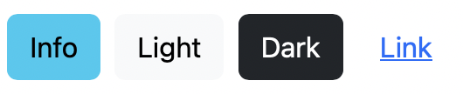
Дополнителни Koпчиња:
Користете боја за додавање значење на копчињата. Тоа ни обезбедува визуелна индикација.
<button type="button" class="btn btn-info">Info</button>
<button type="button" class="btn btn-light">Light</button>
<button type="button" class="btn btn-dark">Dark</button>
<button type="button" class="btn btn-link">Link</button>

Slide 9
Задача 1
Да се креира веб страна со сите Bootstrap копчиња.

Slide 10
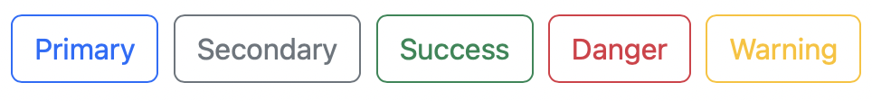
Оutline Koпчиња:
Доколку не ни се потребни толку јаки бои на копчиња, може да ги користиме outline копчињата.
Заменете ги стандардните класи со .btn-outline-* за да ги отстраните сите бои во позадина на кое било копче:
<button type="button" class="btn btn-outline-primary">Primary</button>
<button type="button" class="btn btn-outline-secondary">Secondary</button>
<button type="button" class="btn btn-outline-success">Success</button>
<button type="button" class="btn btn-outline-danger">Danger</button>
<button type="button" class="btn btn-outline-warning">Warning</button>

Slide 11
Задача 2
Да се креира веб страна со темна позадина и да се додадат сите
Bootstrap outline копчиња.

Slide 12
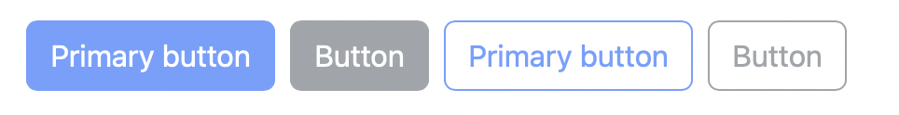
Оневозможување на клик
Направете копчињата да изгледаат неактивни со додавање на ‘disabled’
атрибут на кој било <button> елемент.
Со овој атрибут оневозможуваме и клик на копчето.
<button type="button" class="btn btn-primary" disabled>Primary button</button>
<button type="button" class="btn btn-secondary" disabled>Button</button>
<button type="button" class="btn btn-outline-primary" disabled>Primary button</button>
<button type="button" class="btn btn-outline-secondary" disabled>Button</button>

Slide 13
Домашна работа
Да се креира веб страна со едно Bootstrap копче.
На секој refresh, корисникот треба да внесе бројка во prompt.
Доколку не внесе бројка, копчето ќе му го оневозможиме.
Доколку внесе бројка, ќе му овозможиме да го кликне копчето и при клик ќе му прикажеме Success alert.

Slide 14

Ви благодарам за вниманието!
Се гледаме на следен час :)

